Slide 1
神的儿子，福音的起头
（14）

Slide 2
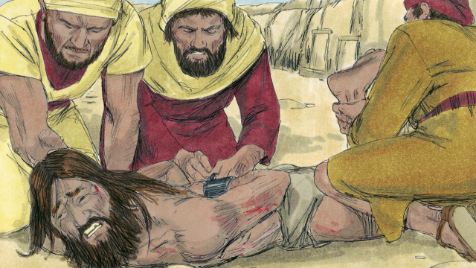
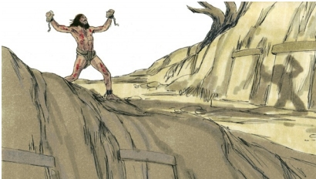
如何从福音的角度看福音书？
可5:1 他们来到海那边格拉森人的地方。 5:2 耶稣一下船，就有一个被污鬼附着的人从坟茔里出来迎着他。 5:3 那人常住在坟茔里，没有人能捆住他，就是用铁鍊也不能； 5:4 因为人屡次用脚镣和铁鍊捆锁他，铁鍊竟被他挣断了，脚镣也被他弄碎了；总没有人能制伏他。 5:5 他昼夜常在坟茔里和山中喊叫，又用石头砍自己。
自由意志 (free will)?
自由（freedom/liberty）：
在此条件下人类可以自我支配，凭借自由意志而行动，并为自身的行为负责。

Slide 3
什么样的状态才是真正的自由？
创1:26 神说：我们要照着我们的形象、按着我们的样式造人，使他们管理海里的鱼、空中的鸟、地上的牲畜，和全地，并地上所爬的一切昆虫。1:27 神就照着自己的形象造人，乃是照着他的形象造男造女。1:28 神就赐福给他们，又对他们说：要生养众多，遍满地面，治理这地，也要管理海里的鱼、空中的鸟，和地上各样行动的活物。

Slide 4
人如何失去自由意志的？
创3:4 蛇对女人说：你们不一定死； 3:5 因为 神知道，你们吃的日子眼睛就明亮了，你们便如神能知道善恶。 3:6 于是女人见那棵树的果子好作食物，也悦人的眼目，且是可喜爱的，能使人有智慧，就摘下果子来吃了，又给他丈夫，他丈夫也吃了。 3:7 他们二人的眼睛就明亮了，纔知道自己是赤身露体，便拿无花果树的叶子为自己编作裙子。 3:8 天起了凉风，耶和华 神在园中行走。那人和他妻子听见 神的声音，就藏在园里的树木中，躲避耶和华 神的面。
雅1:15 私慾既怀了胎，就生出罪来；罪既长成，就生出死来。

Slide 5
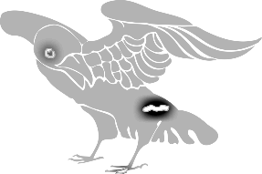
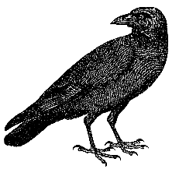
人如何失去自由意志的？
创3:4 蛇对女人说：你们不一定死； 3:5 因为 神知道，你们吃的日子眼睛就明亮了，你们便如神能知道善恶。 3:6 于是女人见那棵树的果子好作食物，也悦人的眼目，且是可喜爱的，能使人有智慧，就摘下果子来吃了，又给他丈夫，他丈夫也吃了。 3:7 他们二人的眼睛就明亮了，纔知道自己是赤身露体，便拿无花果树的叶子为自己编作裙子。 3:8 天起了凉风，耶和华 神在园中行走。那人和他妻子听见 神的声音，就藏在园里的树木中，躲避耶和华 神的面。
肉体
解决方法1
（学业、成就）
自我
依靠
解决方法2
（钱财）
解决方法3
（男女关系）
缺乏2
缺乏1
缺乏3
撒但的谎言：
你没有，你不行

Slide 6
我们如何收回失去的自由？
创3:4 蛇对女人说：你们不一定死； 3:5 因为 神知道，你们吃的日子眼睛就明亮了，你们便如神能知道善恶。 3:6 于是女人见那棵树的果子好作食物，也悦人的眼目，且是可喜爱的，能使人有智慧，就摘下果子来吃了，又给他丈夫，他丈夫也吃了。 3:7 他们二人的眼睛就明亮了，纔知道自己是赤身露体，便拿无花果树的叶子为自己编作裙子。 3:8 天起了凉风，耶和华 神在园中行走。那人和他妻子听见 神的声音，就藏在园里的树木中，躲避耶和华 神的面。
肉体
解决方法1
（学业、成就）
自我
依靠
解决方法2
（钱财）
解决方法3
（男女关系）
缺乏2
缺乏1
缺乏3
撒但的谎言：
你没有，你不行

Slide 7
我们如何收回失去的自由？
创3:4 蛇对女人说：你们不一定死； 3:5 因为 神知道，你们吃的日子眼睛就明亮了，你们便如神能知道善恶。 3:6 于是女人见那棵树的果子好作食物，也悦人的眼目，且是可喜爱的，能使人有智慧，就摘下果子来吃了，又给他丈夫，他丈夫也吃了。 3:7 他们二人的眼睛就明亮了，纔知道自己是赤身露体，便拿无花果树的叶子为自己编作裙子。 3:8 天起了凉风，耶和华 神在园中行走。那人和他妻子听见 神的声音，就藏在园里的树木中，躲避耶和华 神的面。
肉体
自我
依靠
解决方法2
（钱财）
解决方法3
（男女关系）
缺乏2
缺乏3
撒但的谎言：
你没有，你不行

Slide 8
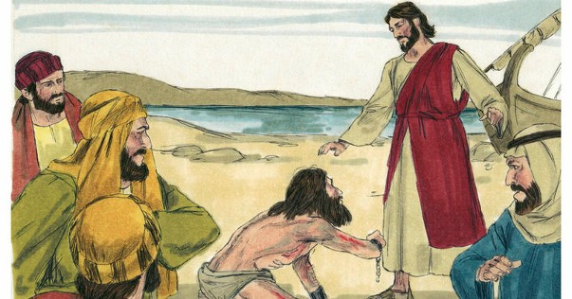
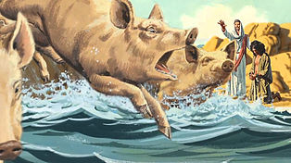
如何从福音的角度看福音书？
可5:6 他远远的看见耶稣，就跑过去拜他， 5:7 大声呼叫说：至高神的儿子耶稣，我与你有甚么相干？我指着神恳求你，不要叫我受苦！ 5:8 是因耶稣曾吩咐他说：污鬼阿，从这人身上出来罢！ 5:10 就再叁的求耶稣，不要叫他们离开那地方。5:11 在那里山坡上，有一大群猪吃食；5:12 鬼就央求耶稣说：求你打发我们往猪群里，附着猪去。5:13 耶稣准了他们，污鬼就出来，进入猪里去。于是那群猪闯下山崖，投在海里，淹死了。猪的数目约有二千。
路11:24 污鬼离了人身，就在无水之地过来过去，寻求安歇之处；既寻不着，便说：我要回到我所出来的屋里去。。。

Slide 9
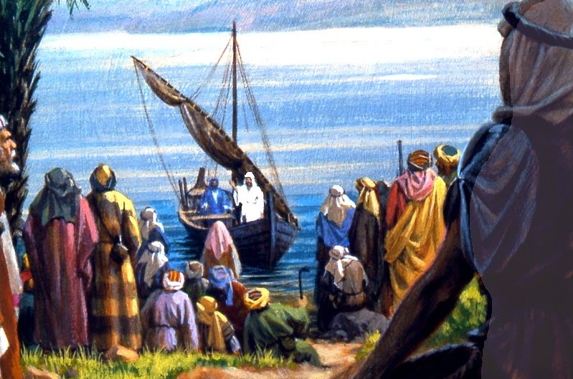
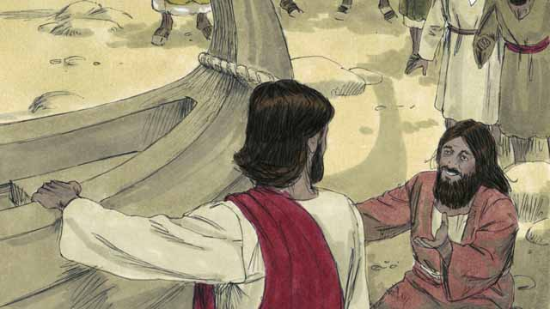
如何从福音的角度看福音书？
可5:14 放猪的就逃跑了，去告诉城里和乡下的人。众人就来，要看是甚么事 。5:15 他们来到耶稣那里，看见那被鬼附着的人，就是从前被群鬼所附的，坐着，穿上衣服，心里明白过来，他们就害怕。5:16 看见这事的，便将鬼附之人所遇见的和那群猪的事都告诉了众人；5:17 众人就央求耶稣离开他们的境界。5:18 耶稣上船的时候，那从前被鬼附着的人恳求和耶稣同在。 5:19 耶稣不许，却对他说：你回家去，到你的亲属那里，将主为你所做的是何等大的事，是怎样怜悯你，都告诉他们。 5:20 那人就走了，在低加波利传扬耶稣为他做了何等大的事，众人就都希奇。
Please leave our area!

Slide 10
自由的目的是什么？
肉体
解决方法1
（学业、成就）
自我
依靠
解决方法2
（钱财）
解决方法3
（男女关系）
缺乏2
缺乏1
缺乏3
撒但的谎言：
你没有，你不行

